Slide 1
8. Object Oriented Programming
(OOP)
Pemrograman JavaScript

Slide 2


Nasrul, S.Pd.I, S.Kom, M.Kom
Dosen Tetap STT Nurul Fikri
Instruktur IT NF Computer
Instruktur IT Sekolah Programmer YBM PLN
Instruktur IT Fast Com
Programmer
nasrul99@gmail.com

Slide 3
Tujuan
Setelah mempelajari materi ini peserta diharapkan memahami dan mengerti tentang Object Oriented Programming di dalam bahasa pemrograman JavaScript serta dapat mengimplementasikannya menjadi sebuah program aplikasi

Slide 4

Class & Object
Seorang arsitek ketika membangun rumah, ia akan menggambar atau menuangkan ide bentuk dan arsitektur rumah dalam sebuah blue print.
Pada terminologi OOP, blue print dari rumah disebut dengan class dan rumah yang dibangun berdasarkan blue print disebut object.
Notes:
Berikut ini penjelasan lain tentang Class dan Object:
Resep masakan mendeskripsikan ingredient, bumbu-bumbu dan cara memasak.
Resep masakan pada OOP disebut dengan Class.
Semangkuk sayur lodeh yang dimasak ibui-bu dari hasil praktek membaca resep masakan sayur lodeh disebut dengan Object.
Jadi pengertian Class dan Object adalah:
Class : Blue Print dari Object, contoh: gambar/desain rumah, resep masakan.
Object : Instance dari Class, contoh: rumah , hidangan di meja makan.

Slide 5
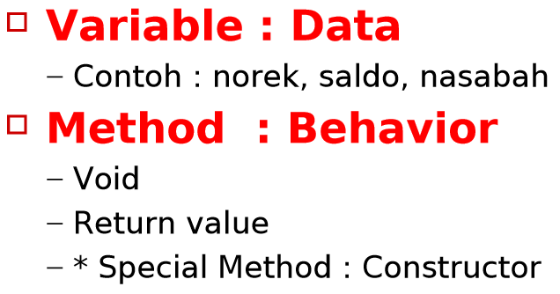
Member Class
Notes:
Berikut ini penjelasan tentang member-member dari Class:
Variabel yang sudah Kita pelajari sebelumnya adalah tempat menyimpan data.
Method(Behavior) merupakan blok statemen yang dapat dieksekusi sebagai satu kesatuan dan dapat menerima parameter. Fungsi seperti yang sudah Kita pelajari sebelumnya ada jenis yaitu fungsi yang tidak mengembalikan nilai(void) dan fungsi yang mengembalikan nilai (return value).
Konstruktor merupakan fungsi spesial bawaan dari pemrograman yang berfungsi untuk menjembatani Class dan Object. Ketika Object diciptakan, maka pertama kali yang dipanggil adalah konstruktornya yang berada di dalam Class.

Slide 6
Membuat Class
class Bank{
constructor(norek, nasabah, saldo){
this.no = norek;
this.nama = nasabah;
this.saldo = saldo;
}
menabung(uang){
this.saldo += uang ;
} menarik(uang){
this.saldo -= uang ;
} mencetak(){
document.write('No. Rekening :', this.no);
document.write('Nama Nasabah :', this.nama);
document.write('Saldo Akhir :', this.saldo);
document.write('--------------------------');
}
}
Notes:
Berikut ini penjelasan tentang member-member dari Class pada Class Bank di dalam slide:
class Bank membuat class baru bernama Bank (nama class biasanya diawali dengan huruf besar)
constructor(norek, nasabah, saldo) membuat konstruktor sebagai jembatan ke objeck kelak. Konstruktor bias menerima beberapa parameter.
this.nama = nasabah; ; variabel nasabah yang ada di dalam konstruktor disimpan ke variabel nama. Kata kunci this digunakan untuk akses member class yang lainnya.
this.saldo = saldo; ; variabel saldo yang ada di dalam konstruktor disimpan ke variabel saldo. Kata kunci this digunakan untuk akses member class yang lainnya.
menabung(uang){ this.saldo += uang ; } membuat fungsi menabung dengan menerima parametes variabel uangyang akan menambahi saldo yang ada.
menarik(uang){ this.saldo -= uang ; } membuat fungsi menarik dengan menerima parametes variabel uang yang akan mengurangi saldo yang ada.
mencetak(){ document.write('No. Rekening :', this.no); } membuat fungsi untuk mencetak data-data nasabah dan transaksi yang dilakukan.

Slide 7
Menciptakan Object
//menciptakan object
let n1 = new Bank('001','Budi',500000);
let n2 = new Bank('002','Dewi',600000);
let n3 = new Bank('003','Siti',800000);
//memanggil fungsi-fungsi yang berada di dalam Class
n1.menabung(100000);
n3.menabung(150000);
n2.menarik(300000);
n3.menarik(500000);
n1.mencetak(); n2.mencetak(); n3.mencetak();
Notes:
Berikut ini penjelasan tentang pembuatan object yang telah dibuat di dalam slide:
let n1 = new Bank('001','Budi',500000); menciptakan object pertama yang disimpan pada instance object n1 dengan mengisi tiga parameter: norek, nama dan saldo.
let n2 = new Bank('002','Dewi',600000); menciptakan object kedua disimpan pada instance object n2 dengan mengisi tiga parameter: norek, nama dan saldo.
let n3 = new Bank('003','Siti',800000); menciptakan object ketiga yang disimpan pada instance object n3 dengan mengisi tiga parameter: norek, nama dan saldo.
n1.menabung(100000);n2.menarik(300000); memanggil fungsi-fungsi yang ada di dalam class.
n1.mencetak(); n2.mencetak(); n3.mencetak(); memanggil fungsi untuk mencetak data-data nasabah.

Slide 8
Referensi
https://www.w3schools.com/
https://www.javapoint.com/
https://www.tutorialspoint.com/
Notes:
Referensi diakses terakhir melalui websitenya pada bulan Maret 2022.

